Slide 1

Introduction to Machine Learning
Bài Tập Lớn Giữa Kì
Giảng viên: Lê Anh Cường
52100674 - Trần Thị Vẹn
52100674@student.tdtu.edu.vn
52100349 – Nguyễn Thanh Tú
52100349@student.tdtu.edu.vn
503044 – Introduction to Machine Learning

Slide 2


Mục tiêu, phương pháp, giải thuật để học mô hình, tiêu chí học là gì?
Dữ liệu nào, ưu nhược điểm của 4 mô hình?
1
TỔNG QUAN
Tìm hiểu các feature và các bước tiền xử lý cũng như train và đánh giá các mô hình dựa trên bộ dữ liệu.
2
Overfitting là gì?
Các phương pháp tránh Overfitting?
3

Slide 3
Introduction to Machine Learning
Bài tập 01
503044 – Introduction to Machine Learning

Slide 4
MỤC TIÊU TẠO RA MÔ HÌNH
kNN
Linear Regression
Naive Bayes
Decision Tree
Thực hiện dự đoán hoặc phân loại dựa trên một phương pháp học có giám sát. KNN là một thuật toán đơn giản nhưng hiệu quả được sử dụng cho cả việc dự đoán và phân loại.
Phân loại văn bản: email hoặc spam
Phân loại ảnh: dựa trên hình ảnh như màu sắc...
Để xây dựng một mối quan hệ dự đoán giữa một tập hợp các đặc trưng đầu vào và một
biến mục tiêu liên tục.
Nó dự đoán một giá trị số liên tục. Các mô hình hồi quy tuyến tính nhằm tìm mối quan hệ tuyến tính giữa các đặc trưng đầu vào và biến mục tiêu.
Dự đoán giá nhà, dự đoán doanh số bán hàng
Thực hiện các nhiệm vụ phân loại với sự hỗ trợ của các phương pháp xác suất và thống kê. Nó phân loại hoặc xác định các điểm dữ liệu vào các lớp hoặc danh mục được xác định trước, dự đoán nhãn lớp của một điểm dữ liệu dựa trên giá trị các đặc trưng của nó.
Phân loại dữ liệu hạng mục: nguyên liệu trong công nghiệp thực phẩm.
Dự đoán hoặc phân loại dữ liệu dựa trên sự học hỏi từ các quyết định và quy tắc logic từ dữ liệu huấn luyện. Mô hình cây quyết định là phân loại hoặc dự đoán dữ liệu dựa trên các đặc trưng hoặc thuộc tính của chúng.
Dự đoán tỷ lệ thất bại sản phẩm: dự đoán tỷ lệ thất bại sản phẩm dựa trên các yếu tố sản xuất
503044 – Introduction to Machine Learning

Slide 5
KNN (K-NEAREST NEIGHBORS)
K-nearest neighbor (KNN) là một trong những thuật toán học có giám sát đơn giản nhất trong Machine Learning. Ý tưởng của KNN là tìm ra output của dữ liệu dựa trên thông tin của những dữ liệu training gần nó nhất.
Thuật toán k-NN (với bài toán phân lớp) là như sau:
Bước 1. Nạp tập train và tập test.
Bước 2. Chọn giá trị K thích hợp (xác định tham số K= số láng giềng gần nhất)
Bước 3. Với mỗi điểm một trên tập test:
3.1 Tìm khoảng cách từ điểm đó đến các điểm còn lại trên tập train, sắp xếp từ lớn đến bé, lưu vào danh sách
3.2 Lấy k điểm đầu tiên của danh sách, gắn nhãn chiếm ưu thế trong k điểm cho điểm đang xét.
Bước 4. Dựa vào phần lớn lớp của K để xác định lớp cho đối tượng cần phân lớp. Kết thúc thuật toán.
503044 – Introduction to Machine Learning

Slide 6
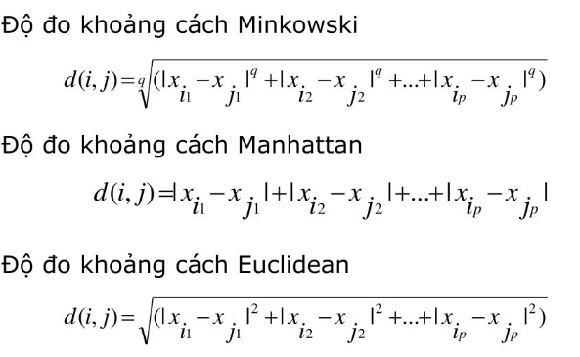
KNN (K-NEAREST NEIGHBORS)
503044 – Introduction to Machine Learning

Slide 7
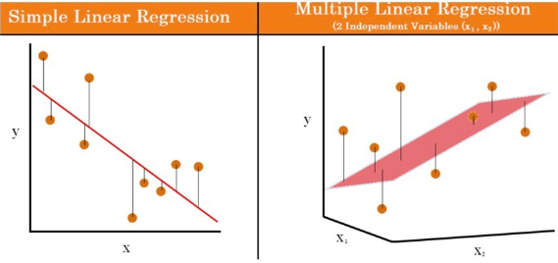
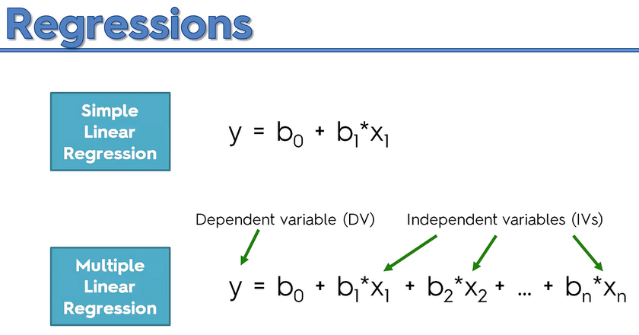
LINEAR REGRESSION
Bài toán hồi quy tuyến tính được ứng dụng rất nhiều vì tính dễ dàng mô tả và dễ dàng triển khai. Hồi quy nói chung là lớp bài toán thuộc học có giám sát (Supervised Learning). Dựa trên dữ liệu có sẵn (tức giá trị mục tiêu đã biết) và sự phụ thuộc của giá trị đầu vào để dự đoán một giá trị mới.
503044 – Introduction to Machine Learning

Slide 8
NAIVE BAYES CLASSIFIER
Naive Bayes Classification (NBC) là một thuật toán dựa trên định lý Bayes về lý thuyết xác suất để đưa ra các phán đoán cũng như phân loại dữ liệu dựa trên các dữ liệu được quan sát và thống kê.
Bước 1: Ước tính xác suất: sử dụng lý thuyết Bayes để tính xác suất của một sự kiện dựa trên xác suất của các sự kiện trước đó.
Bước 2: Giả định đơn giản: "Naive" trong tên của mô hình Naive Bayes ám chỉ một giả định đơn giản, đó là các biến đầu vào độc lập có điều kiện, nghĩa là mối quan hệ giữa các biến đầu vào được giả định là độc lập. Dựa vào giả định này, mô hình đơn giản hóa quá trình tính toán xác suất.
Bước 3: Xác định xác suất tiền nghiệm: xác định xác suất tiền nghiệm (prior probability) của các lớp hoặc sự kiện từ dữ liệu huấn luyện. Xác suất tiền nghiệm là xác suất ban đầu mà chúng ta biết trước về các lớp hoặc sự kiện.
Bước 4: Xác định xác suất hậu nghiệm: Naive Bayes sử dụng dữ liệu huấn luyện để xác định xác suất hậu nghiệm (posterior probability) của các lớp hoặc sự kiện, dựa trên xác suất tiền nghiệm và thông tin từ dữ liệu huấn luyện.
503044 – Introduction to Machine Learning

Slide 9
NAIVE BAYES CLASSIFIER
+ Gaussian: giả định rằng các đặc tính tuân theo phân phối chuẩn. Điều này có nghĩa là nếu các yếu tố dự đoán lấy các giá trị liên tục thay vì rời rạc thì mô hình giả định rằng các giá trị này được lấy mẫu từ phân bố Gaussian.
+ Multinomial: Trình phân loại Naïve Bayes đa thức được sử dụng khi dữ liệu được phân phối đa thức. Nó chủ yếu được sử dụng cho các bài toán phân loại tài liệu, có nghĩa là một tài liệu cụ thể thuộc về danh mục nào, chẳng hạn như Thể thao, Chính trị, giáo dục, v.v. Trình phân loại sử dụng tần suất các từ để dự đoán.
+ Bernoulli: Trình phân loại Bernoulli hoạt động tương tự như Trình phân loại đa thức, nhưng các biến dự đoán là các biến Booleans độc lập. Chẳng hạn như một từ cụ thể có hiện diện hay không trong tài liệu. Mô hình này cũng nổi tiếng với nhiệm vụ phân loại tài liệu.
503044 – Introduction to Machine Learning

Slide 10
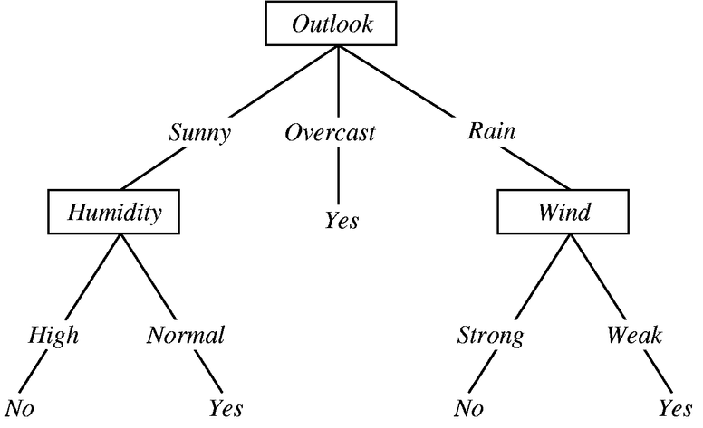
DECISION TREE
Cây quyết định (Decision Tree) là được sử dụng cho cả bài toán phân loại và hồi quy, nhưng thường được ưa chuộng trong việc giải quyết bài toán phân loại. Nó là một loại bộ phân loại được biểu diễn dưới dạng cây, trong đó các nút nội tại (internal nodes) biểu thị các đặc điểm (features) của bộ dữ liệu, các nhánh biểu thị các quy tắc quyết định và mỗi nút lá (leaf node) biểu thị kết quả cuối cùng.
503044 – Introduction to Machine Learning

Slide 11
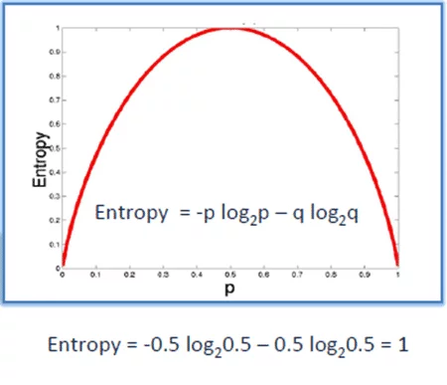
DECISION TREE
Entropy là thuật ngữ thuộc Nhiệt động lực học, là thước đo của sự biến đổi, hỗn loạn hoặc ngẫu nhiên
Với một phân phối xác suất của một biến rời rạc x có thể nhận n giá trị khác nhau x1, x2, …, xn
Giả sử rằng xác suất để x nhận các giá trị này là pi=p(x=xi)
Ký hiệu phân phối này là p = (p1, p2, …, pn). Entropy của phân phối này được định nghĩa là:
H(p)= – ∑nn =1 pi log(pi)
Giả sử bạn tung một đồng xu, entropy sẽ được tính như sau:
H = - [0.5 ln (0.5) + 0.5 ln (0.5)]
503044 – Introduction to Machine Learning

Slide 12
PROBLEM AND DATA TYPES
kNN
Linear Regression
Naive Bayes
Decision Tree
Phân loại và hồi quy. Nhưng chủ yếu dùng phân loại.
Dữ liệu dạng số (numerical data): các đặc trưng định lượng như chiều cao,...
Dữ liệu dạng hạng mục (categorical data): dữ liệu hạng mục, nhưng bạn cần chuyển đổi chúng thành dạng số Đặc biệt trong trường hợp dữ liệu không tuyến tính và có biên quyết định phức tạp. Nó cũng hiệu quả khi dữ liệu không quá lớn.
Hồi quy.
Dữ liệu dạng số (numerical data):Linear Regression phù hợp với các vấn đề hồi quy khi biến đầu vào và biến mục tiêu là dạng số liên tục. Hồi quy tuyến tính phù hợp cho các vấn đề hồi quy khi mối quan hệ giữa các đặc trưng đầu vào và biến mục tiêu là gần như tuyến tính.
Phân loại.
Dữ liệu hạng mục (categorical data): "spam" hoặc "non-spam".
Dữ liệu đếm (count data): đếm số lượng từ trong văn bản. Bộ phân loại Naive Bayes thường được sử dụng cho các vấn đề phân loại văn bản, phát hiện thư rác và các vấn đề phân loại khác liên quan đến dữ liệu phân loại hoặc rời rạc.
Dữ liệu dạng số (numerical data)
Dữ liệu hạng mục (categorical data): one-hot encoding.
Cây quyết định có tính đa dạng và có thể sử dụng cho cả vấn đề phân loại và hồi quy. Chúng hiệu quả trong các tình huống dữ liệu có mối quan hệ phức tạp và phi tuyến tính.

Slide 13
ƯU NHƯỢC ĐIỂM CỦA KNN
ƯU ĐIỂM
NHƯỢC ĐIỂM
1. Độ phức tạp tính toán của quá trình training là bằng 0
2. Việc dự đoán kết quả của dữ liệu mới rất đơn giản.
3. Không cần giả sử gì về phân phối của các class.
4. Thuật toán đơn giản, dễ dàng triển khai.
5. Độ phức tạp tính toán nhỏ.
6. Xử lý tốt với tập dữ liệu nhiễu
1. Với K nhỏ dễ gặp nhiễu dẫn tới kết quả đưa ra không chính xác.
2. Cần nhiều thời gian để thực hiện do phải tính toán khoảng cách với tất cả các đối tượng trong tập dữ liệu. 3. Cần chuyển đổi kiểu dữ liệu thành các yếu tố định tính.
4. Tốn nhiều bộ nhớ, việc lưu toàn bộ dữ liệu trong bộ nhớ cũng ảnh hưởng tới hiệu năng của KNN.

Slide 14
ƯU NHƯỢC ĐIỂM CỦA LINEAR REGRESSION
ƯU ĐIỂM
NHƯỢC ĐIỂM
1. Nhanh chóng và đơn giản cho việc mô hình hóa.
2. Đơn giản và dễ hiểu, hữu ích cho quyết định kinh doanh.
3. Có hệ số dễ hiểu, kèm theo khoảng tin cậy và kiểm tra thống kê, quan trọng cho suy luận.
4. Không cần điều chỉnh siêu tham số, giảm phức tạp trong việc điều chỉnh mô hình.
5. Được biết đến rộng rãi, giúp xây dựng sự tin tưởng từ các bên liên quan.
6. Suy luận nhanh chóng và đơn giản, dễ triển khai trong sản xuất mà không cần thư viện học máy phức tạp
1. Dễ bị ảnh hưởng bởi giá trị ngoại lệ trong dữ liệu.
2. Dễ bị ảnh hưởng nếu có nhiều đặc trưng tương quan cao.
3. Cần xác định rõ ràng các tương tác giữa các đặc trưng.
4. Giả định mối quan hệ tuyến tính giữa đặc trưng và kết quả.
5. Không thể xử lý dữ liệu bị thiếu một cách tự nhiên.
6. Hiệu suất dự đoán thường không cao nhất trên dữ liệu bảng.

Slide 15
ƯU NHƯỢC ĐIỂM CỦA NAIVE BAYES
ƯU ĐIỂM
NHƯỢC ĐIỂM
1. Giả định độc lập: Đơn giản những đủ tốt để giải quyết nhiều bài toán như phân lớp văn bản, lọc spam,..
2. Cho phép kết hợp tri thức tiền nghiệm (prior knowledge) và dữ liệu quan sát được (obserwed data).Tốt khi có sự chệnh lệch số lượng giữa các lớp phân loại.
3. Đơn giản và ít phức tạp: Naive Bayes được xem là một bộ phân loại đơn giản vì tham số dễ dàng ước tính. 4. Xử lý dữ liệu có số chiều cao: Trường hợp sử dụng, chẳng hạn như phân loại tài liệu, có thể có số chiều dữ liệu cao, điều này có thể khó khăn cho các bộ phân loại khác.
1. Mô hình không được huẩn luyện bằng phương pháp tối ưu mạnh và chặt chẽ.
2. Tham số mủa mô hình là các ước lượng xác suất điều kiện đơn lẻ.
3. Không tính đến sự tương tác giữa các ước lượng này.
4. Giả định về tính độc lập: điều này hạn chế khả năng áp dụng của thuật toán trong các tình huống thực tế.
5. Vấn đề 'zero-frequency':
6. Ước tính có thể sai lệch: có thể đưa ra các ước tính sai lệch, do đó không nên chấp nhận quá mức các đầu ra xác suất của nó.

Slide 16
ƯU NHƯỢC ĐIỂM CỦA DECISION TREE
ƯU ĐIỂM
NHƯỢC ĐIỂM
1. Mô hình dễ hiểu và dễ giải thích, nó rất có giá trị cho các quyết định kinh doanh.
2. Cần ít dữ liệu để huấn luyện.
3. Mô hình dạng white box rõ ràng. Xây dựng nhanh. Phân lớp nhanh.
4. Cây quyết định không đòi hỏi việc chuẩn hóa dữ liệu, không đòi hỏi việc tỉ lệ hóa dữ liệu.
5. Các giá trị bị thiếu trong dữ liệu cũng KHÔNG ảnh hưởng đáng kể đến quá trình xây dựng cây quyết định.
6. Mô hình cây quyết định rất dễ hiểu và giải thích cho các nhóm kỹ thuật cũng như các bên liên quan.
1. Khó trong việc tính toán entropy và information gain.
2. Có thể overfitting (tạo ra những cây quá khớp với dữ liệu huấn luyện hay quá phức tạp).
3. Sự không ổn định: Một thay đổi nhỏ trong dữ liệu có thể dẫn đến một thay đổi lớn trong cấu trúc của cây quyết định, gây sự không ổn định.
4. Phức tạp tính toán: tính toán trong cây quyết định có thể trở nên phức tạp hơn so với các thuật toán khác. Không thích hợp cho hồi quy.
6. Thời gian đào tạo lâu, việc đào tạo cây quyết định đòi hỏi nhiều thời gian và tài nguyên tính toán, do đó
tương đối đắt đỏ.

Slide 17
Introduction to Machine Learning
Bài tập 02
503044 – Introduction to Machine Learning

Slide 18
2.1 Mô tả bài toán
Bài toán customer churn thường được tiếp cận thông qua việc phân tích dữ liệu lịch sử của khách hàng, bao gồm thông tin về hành vi sử dụng dịch vụ, thông tin cá nhân, mô hình sử dụng sản phẩm, và bất kỳ dữ liệu nào liên quan khác. Mục tiêu của bài toán là xây dựng mô hình dự đoán khả năng churn của mỗi khách hàng dựa trên dữ liệu hiện có, từ đó giúp doanh nghiệp có thể thực hiện các biện pháp cụ thể để giảm tỷ lệ churn.
Các phương pháp thường được sử dụng để giải quyết bài toán customer churn thuộc dạng phân loại bao gồm sử dụng các thuật toán học máy như logistic regression, decision trees, và các phương pháp kết hợp khác. Quá trình này thường bao gồm các bước như tiền xử lý dữ liệu, chia tập dữ liệu thành tập huấn luyện và tập kiểm tra, xây dựng mô hình, đánh giá và tinh chỉnh mô hình để đạt được hiệu suất tốt nhất. Việc giải quyết bài toán customer churn có thể giúp các doanh nghiệp phát hiện ra các yếu tố ảnh hưởng đến quyết định của khách hàng và đưa ra các chiến lược hợp lý để giữ chân khách hàng hiện tại, từ đó nâng cao hiệu quả kinh doanh và tăng trưởng doanh số.
503044 – Introduction to Machine Learning

Slide 19
2.2 Các Feature trong bài toán
Bao gồm 19 Feature:
Categorical Features (16 Đặc trưng Phân loại):Gender, SeniorCitizen, Partner, Dependents, PhoneService, MultipleLines, InternetService, OnlineSecurity, OnlineBackup, DeviceProtection, TechSupport, StreamingTV, StreamingMovies, Contract, PaperlessBilling, PaymentMethod
Numerical Features (3 Đặc trưng Số): Tenure (thời gian sử dụng dịch vụ tính bằng tháng), MonthlyCharges (cước hàng tháng), TotalCharges (tổng cộng cước phí)
503044 – Introduction to Machine Learning

Slide 20
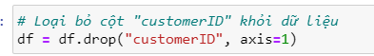
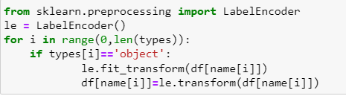
2.3 Các bước thực hiện
1.Tiền xử lý dữ liệu
Xử lý các giá trị thiếu
Xóa đi đặc trưng không cần thiết
Chuyển đổi dữ liệu
Chuẩn hóa dữ liệu
503044 – Introduction to Machine Learning
Notes:
‹#›

Slide 21
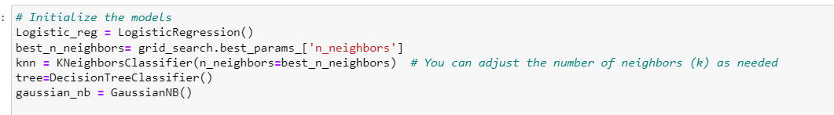
2.3 Các bước thực hiện
2. Xây dựng và huấn luyện các mô hình:
Logistic Regression: Sử dụng hàm logistic để ước lượng xác suất của một điểm dữ liệu thuộc về một lớp cụ thể dựa trên các biến độc lập.
K-Nearest Neighbors (KNN): Dự đoán lớp của một điểm dữ liệu mới bằng cách xác định lớp phổ biến nhất trong K điểm gần nhất.
Naive Bayes: Dựa trên định lý Bayes, giả định rằng các biến độc lập với nhau, giúp dự đoán lớp dựa trên xác suất điều kiện.
Decision Tree: Xây dựng cây quyết định bằng cách chia tập dữ liệu dựa trên các thuộc tính để tối ưu hóa việc phân loại và dự đoán.
503044 – Introduction to Machine Learning
Notes:
‹#›

Slide 22
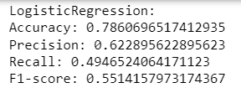
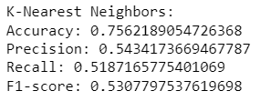
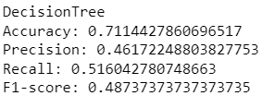
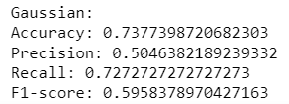
2.3 Các bước thực hiện
3. Đánh giá các mô hình:
503044 – Introduction to Machine Learning
Notes:
‹#›

Slide 23
2.3 Các bước thực hiện
4. Sử dụng Feature selection để chọn ra các đặc trưng quan trọng:
SelectKBest với f_classif: Chọn đặc trưng dựa trên phân tích phương sai.
Lasso: Giảm overfitting và lựa chọn đặc trưng bằng cách đưa một số trọng số về 0.
RFE: Loại bỏ đặc trưng ít quan trọng dựa trên mô hình đào tạo lặp lại.
503044 – Introduction to Machine Learning
Notes:
‹#›

Slide 24
2.4 Vậy Feature selection có làm tăng hiệu suất của mô hình không?
5. Huấn luyện và đánh giá lại hiệu xuất sau khi áp dụng Feature selection
Việc sử dụng các kỹ thuật feature selection như SelectKBest, Lasso Feature Selection, và Recursive Feature Elimination (RFE) đã dẫn đến một số cải thiện đáng kể về hiệu suất của mô hình học máy trong trường hợp cụ thể. Dưới đây là một số điểm mà bạn có thể kết luận từ việc feature selection trên:
Cải thiện đáng kể trong hiệu suất
Giảm overfitting và độ phức tạp của mô hình
Tăng tốc độ huấn luyện
Tuy nhiên, điều quan trọng là việc chọn phương pháp feature selection phù hợp và tối ưu hóa các siêu tham số liên quan. Mặc dù các kỹ thuật feature selection có thể làm tăng hiệu suất của mô hình học máy, nhưng điều này cũng phụ thuộc vào bộ dữ liệu cụ thể và cách mà đặc trưng ảnh hưởng đến mục tiêu.
503044 – Introduction to Machine Learning
Notes:
‹#›

Slide 25
Introduction to Machine Learning
Bài tập 03
503044 – Introduction to Machine Learning

Slide 26
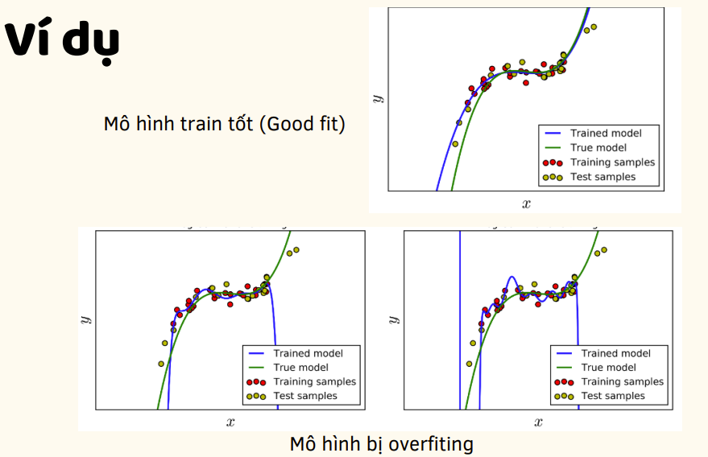
503044 – Introduction to Machine Learning

Slide 27
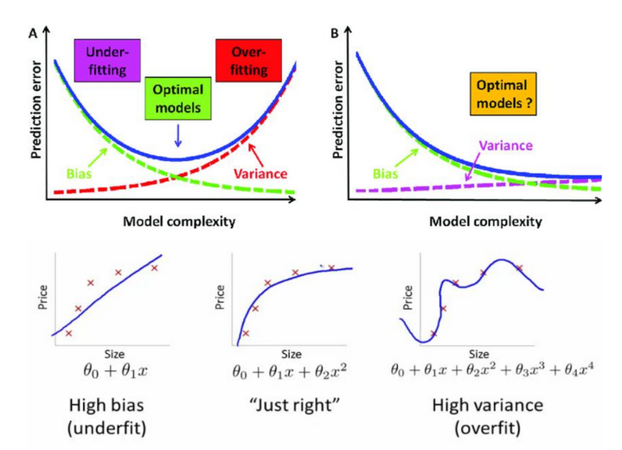
3.1 Vấn đề Overfitting
Hàm h được gọi là overfitting nếu như tồn tại một hàm g rằng :
+ g nó tệ hơn dữ liệu huấn luyện
+ g tốt hơn h cho dữ liệu tương lai
Overfitting là làm việc rất tốt với dữ liệu huấn luyện nhưng làm việc rất tệ với dữ liệu dự đoán trong tương lai
503044 – Introduction to Machine Learning
Notes:
‹#›

Slide 28
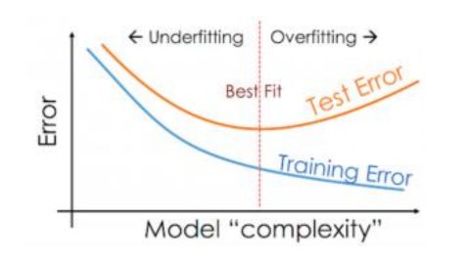
3.1 Vấn đề Overfitting
Các nguyên nhân chính của Overfitting
+ Hàm hoặc mô hình được huấn luyện quá phức tạp hoặc có quá nhiều tham số.
+ Có nhiễu hoặc lỗi trong dữ liệu huấn luyện.
+ Kích thước dữ liệu huấn luyện quá nhỏ, không mô tả được toàn bộ không gian dữ liệu.
503044 – Introduction to Machine Learning
Notes:
‹#›

Slide 29
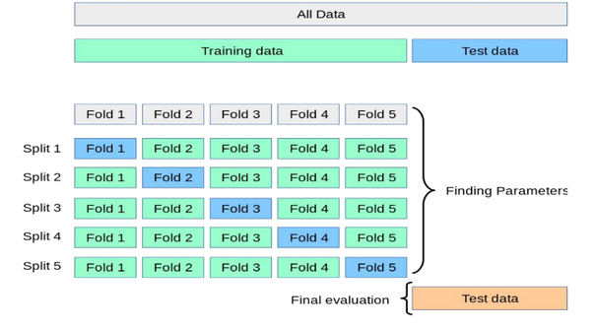
3.2 Các phương pháp giải quyết overfitting
Tăng số lượng Training data
Giảm số lượng biến giải thích (feature)
Tăng độ lớn của parameter chuẩn hóa
3.2.1 Cross-Validation:
Chia tập dữ liệu huấn luyện thành nhiều phần để tạo nên các tập train-test nhỏ và sử dụng các tập train-set này để hiệu chỉnh các hyperparameter của mô hình.
503044 – Introduction to Machine Learning
Notes:
‹#›

Slide 30
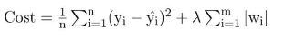
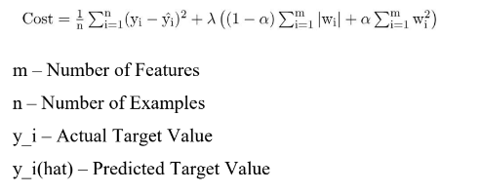
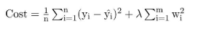
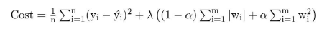
3.2 Các phương pháp giải quyết overfitting
3.2.2. Regularization
Regularization, một cách cơ bản, là thay đổi mô hình một chút để tránh overfitting trong khi vẫn giữ được tính tổng quát của nó (tính tổng quát là tính mô tả được nhiều dữ liệu, trong cả tập training và test). Một cách cụ thể hơn, ta sẽ tìm cách di chuyển nghiệm của bài toán tối ưu hàm mất mát tới một điểm gần nó. Hướng di chuyển sẽ là hướng làm cho mô hình ít phức tạp hơn mặc dù giá trị của hàm mất mát có tăng lên một chút.
a. Lasso Regularization – L1 Regularization
b. Ridge Regularization – L2 Regularization
c. Elastic Net Regularization – L1 and L2 Regularization
503044 – Introduction to Machine Learning
Notes:
‹#›

Slide 31
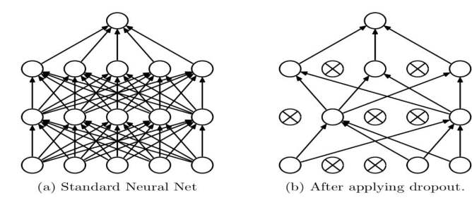
3.2 Các phương pháp giải quyết overfitting
3.2.3 Dropout
Một trong những nguyên nhân khiến model của bạn trở nên overfitting là: model của bạn quá sâu, phức tạp ( chẳng hạn như nhiều layer, node) trong khi chỉ có chút dữ liệu.
Dropout là kĩ thuật giúp tránh overfitting cũng gần giống như regularization bằng cách bỏ đi random p% node của layer => giúp cho mô hình bớt phức tạp (p thuộc [0.2, 0.5]) .
503044 – Introduction to Machine Learning
Notes:
‹#›

Slide 32
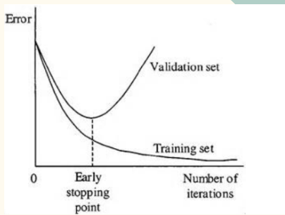
3.2 Các phương pháp giải quyết overfitting
3.2.4 Early stopping
Theo dõi độ chính xác của mô hình trên tập validation sau mỗi epoch. Nếu độ chính xác không cải thiện hoặc qua điểm nhạy cảm. Ta sẽ dừng huấn luyện để tránh overfitting
3.2.5 Loại bỏ đặc trưng
Việc loại bỏ đặc trưng không được coi là một quy tắc cứng và nhanh chóng, mà phải được xem xét và đánh giá kỹ lưỡng dựa trên từng trường hợp cụ thể.
Loại bỏ các đặc trưng có độ quan trọng thấp, trùng lặp và không liên quan.
503044 – Introduction to Machine Learning
Notes:
‹#›

